Slide 1

SECRETARIA MUNICIPAL DE INFRAESTRUTURA,
MOBILIDADE E SEGURANÇA PÚBLICA
GESTÃO 2021 – 2024
Maio – Agosto/2024
2º QUADRIMESTRE
2024

Slide 2
SISTEMA DE ORDEM DE SERVIÇOS E OBRAS
(SOS-OBRAS)
MAIO- AGOSTO 2024
SERVIÇOS E OBRAS EM GERAL | 94
LIGAÇÕES DE REDE | 20
CALÇAMENTOS - REVITALIZA MAIS | 38
PATROLAMENTO - AÇÃO MAIS ESTRADAS | 96
TAPA BURACOS | 165
TOTAL SOLICITAÇÕES REGISTRADAS | 413
*Quantitativo que é registrado pelo sistema de ordens de serviço. Podendo haver um número maior devido aos chamados que foram resolvidos na rua e não foram registrados.

Slide 3
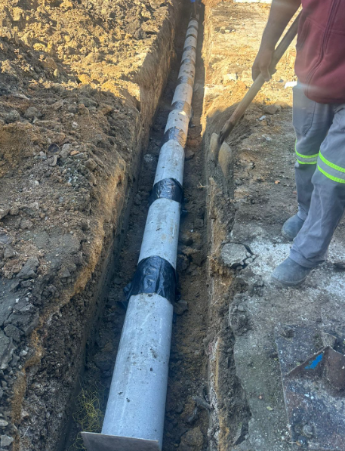
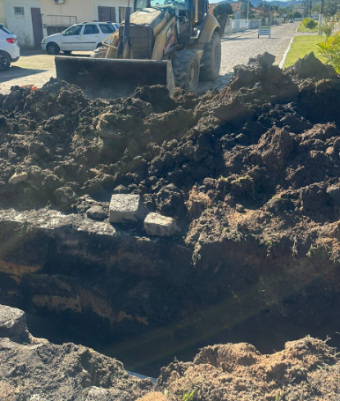
MANUTENÇÕES DE DRENAGENS

Slide 4
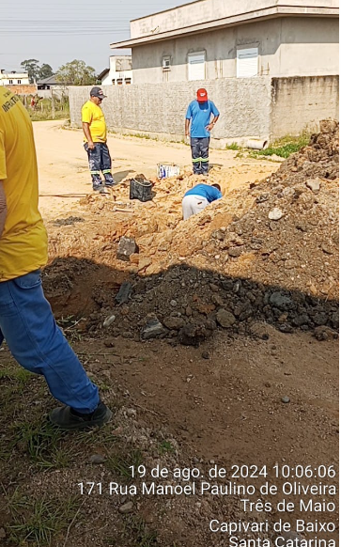
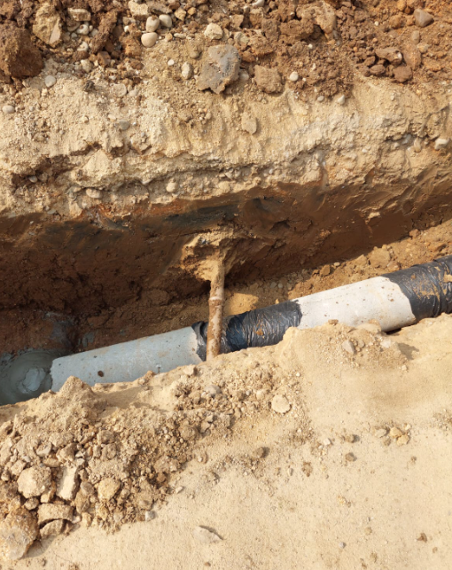
DRENAGEM PLUVIAL MAIO – AGOSTO 2024
LIGAÇÕES EM REDES DOMICILIARES – 20 TOTAL

Slide 5
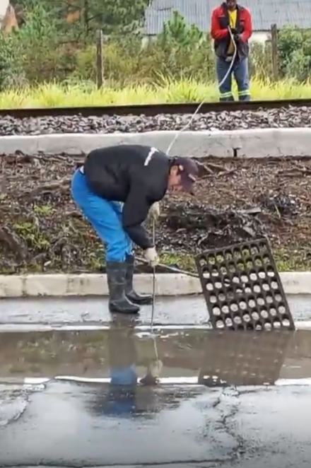
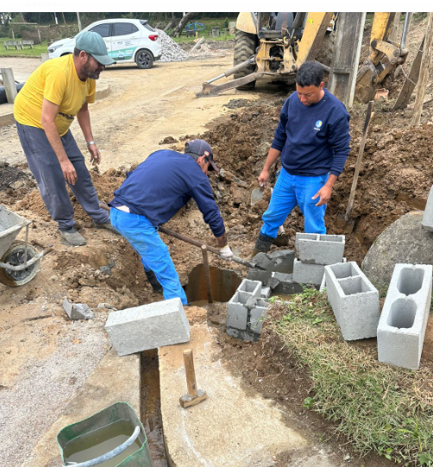
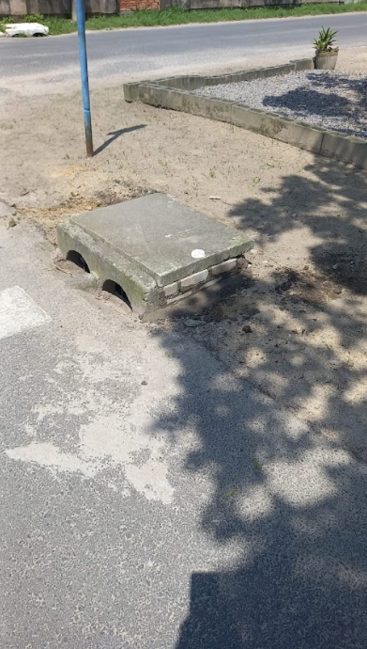
BOCAS DE LOBO
LIMPEZAS, NOVAS E TROCAS DE TAMPAS

Slide 6
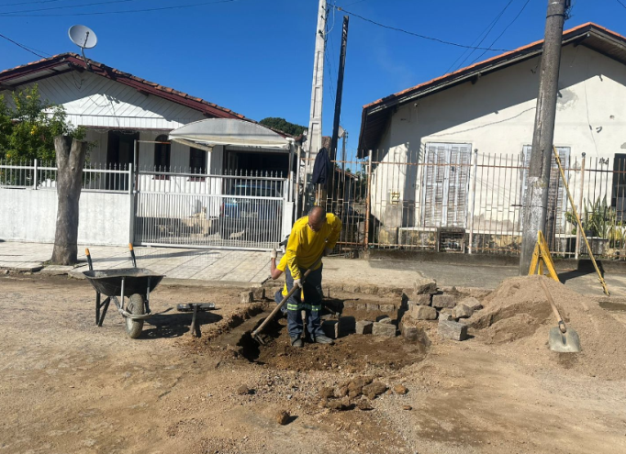
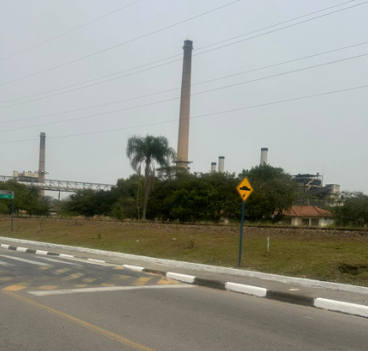
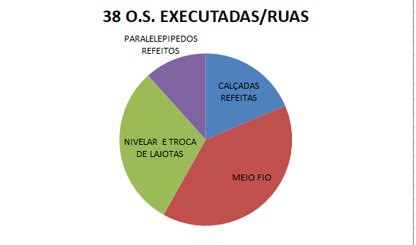
Calçamentos/Passeios/Meio Fio
REVITALIZA MAIS

Slide 7
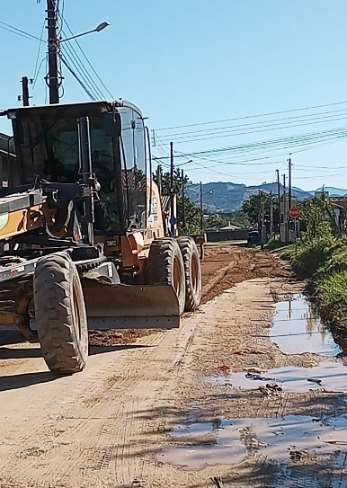
AÇÃO MAIS ESTRADAS
SAIBRO + PATROLA + ROLO
CUSTOS TOTAIS 2º QUADRIMESTRE/2024
Total (recursos próprios) | R$80.000,00

Slide 8
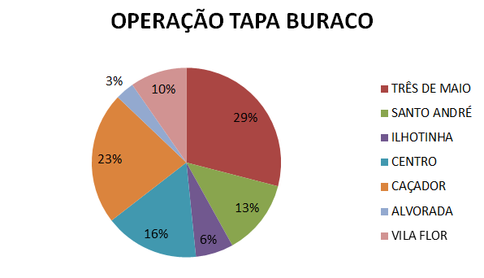
TAPA BURACOS COM ASFALTO E PAVIMENTAÇÕES VIA PÚBLICA
CUSTOS - TAPA BURACOS EXECUTADAS 2º QUADRIMESTRE/2024
Total | 1.231 Toneladas R$1.090.387,20

Slide 9
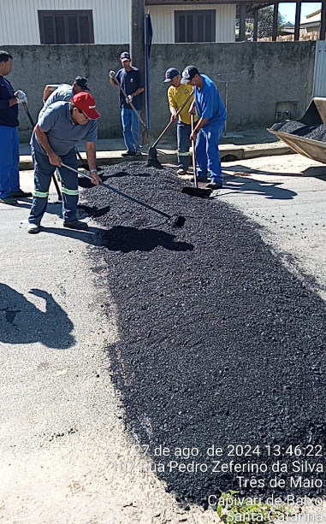
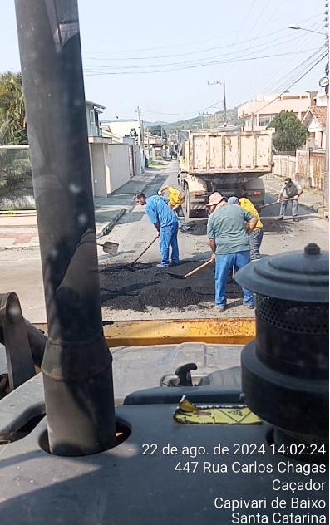
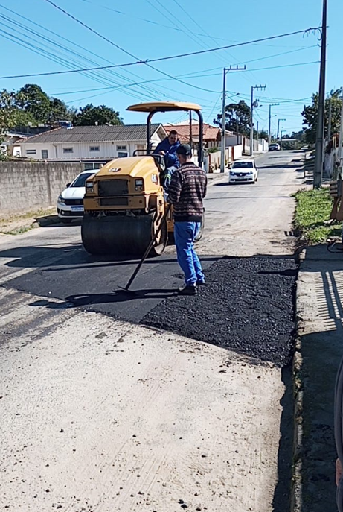
AÇÕES REALIZADAS MAIO – AGOSTO 2024
OPERAÇÃO TAPA BURACOS

Slide 10
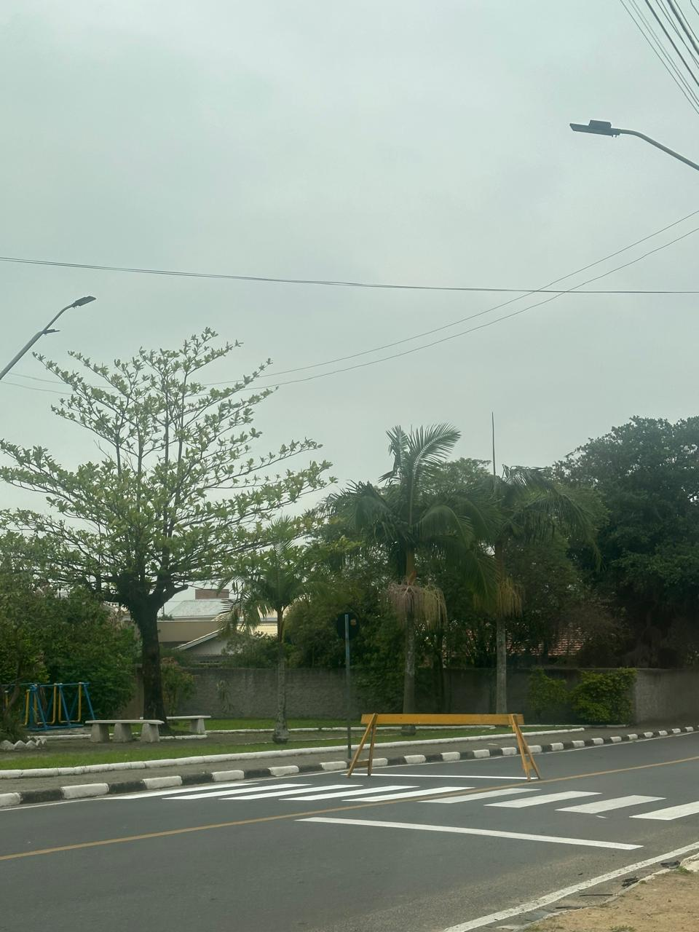
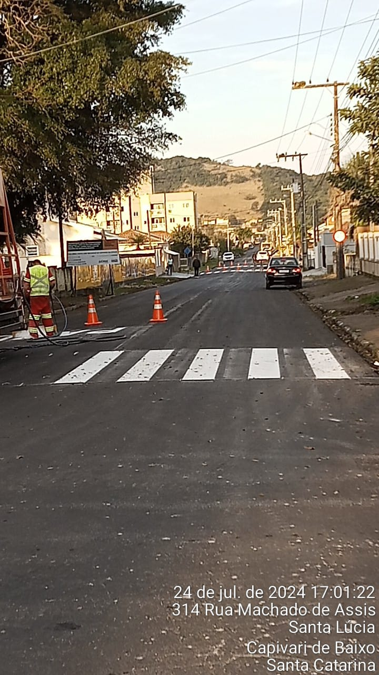
SINALIZAÇÃO DE TRÂNSITO

Slide 11
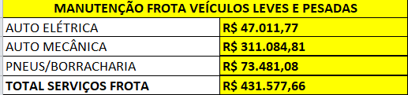

FROTA SECRETARIA DE INFRAESTRUTURA
MAIO – AGOSTO

Slide 12
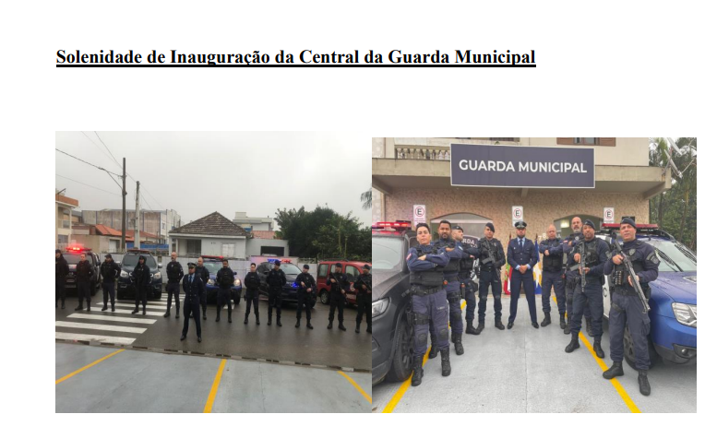
GUARDA MUNICIPAL

Slide 13
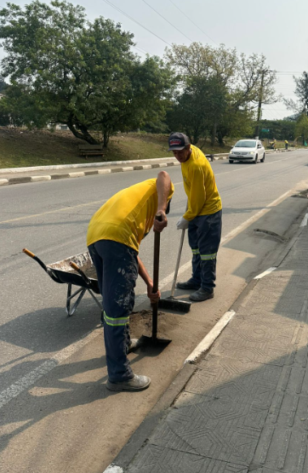
PROGRAMA CIDADE LIMPA
PROGRAMA DE RESSOCIALIZAÇÃO
MAIO - AGOSTO 2024
VALOR R$ 48.176,50
Total de Apenados: 20

Slide 14
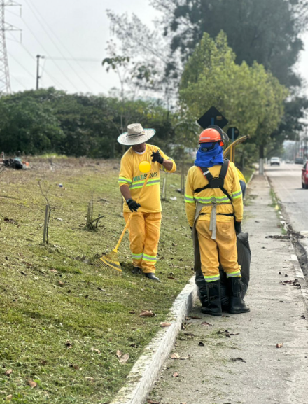
PROGRAMA CIDADE LIMPA
EIXO: Limpeza Urbana (empresa terceirizada)
MAIO - AGOSTO
VALOR: R$142.618,25

Slide 15
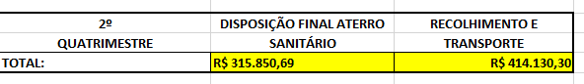
MAIO – AGOSTO 2024
PROGRAMA CIDADE LIMPA
GESTÃO E MANEJO DE RESÍDUOS SÓLIDOS
DOMICILIARES

Slide 16
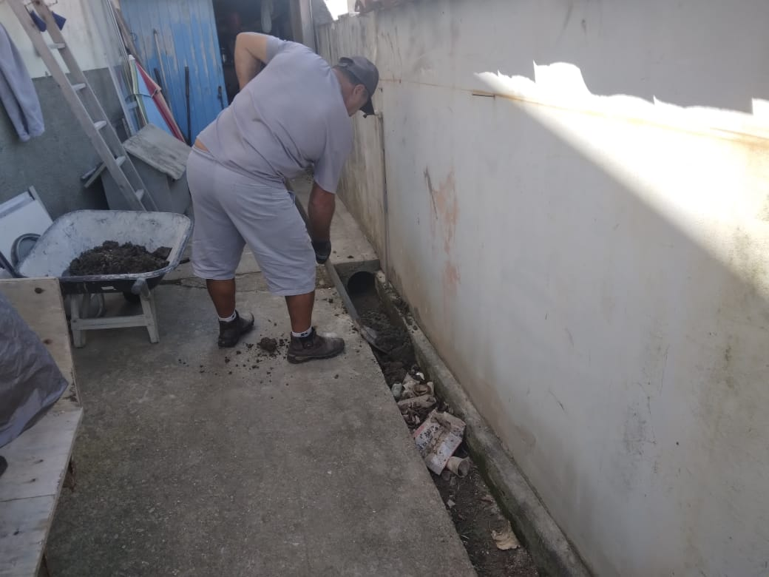
CEMITÉRIO
MAIO – AGOSTO 2024
TOTAL R$ 76.550,00

Slide 17
SEGURANÇA E SAÚDE NO TRABALHO
MAIO - AGOSTO
Total: R$ 88.463,38

Slide 18
SECRETARIA DE INFRAESTRUTURA, MOBILIDADE E SEGURANÇA PÚBLICA
MUITO OBRIGADO

